Slide 1
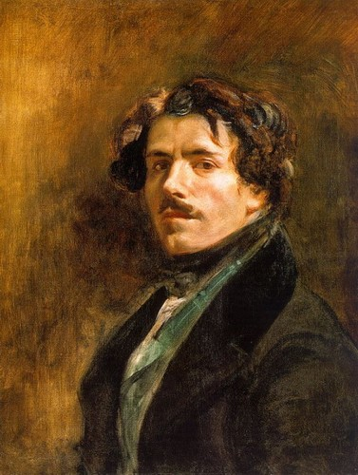
Эжен Делакруа
26 апреля 1798 - 13 августа 1863

Slide 2
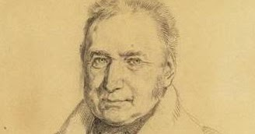
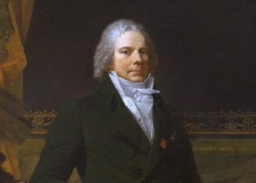
Эжен Делакруа родился возле Парижа в 1798 году 26 апреля. До сих пор так и неизвестно кто был отец Эжена Делакруа. То ли Шарль Делакруа, известный чиновник, то ли ребенок был незаконнорожденным, а отцом считался Шарль Талейран – министр иностранных дел во Франции.

Slide 3
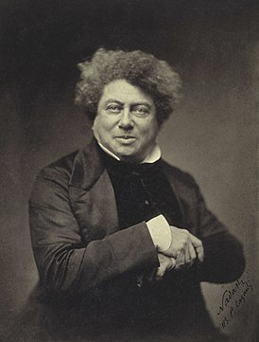
Эжен рос очень взбалмошным мальчиком. Его другом детства был Александр Дюма, который писал о Делакруа, что к трем годам, он уже вешался, травился и горел. Все это происходило с Эженом Делакруа по воле случая, но не без его помощи.

Slide 4
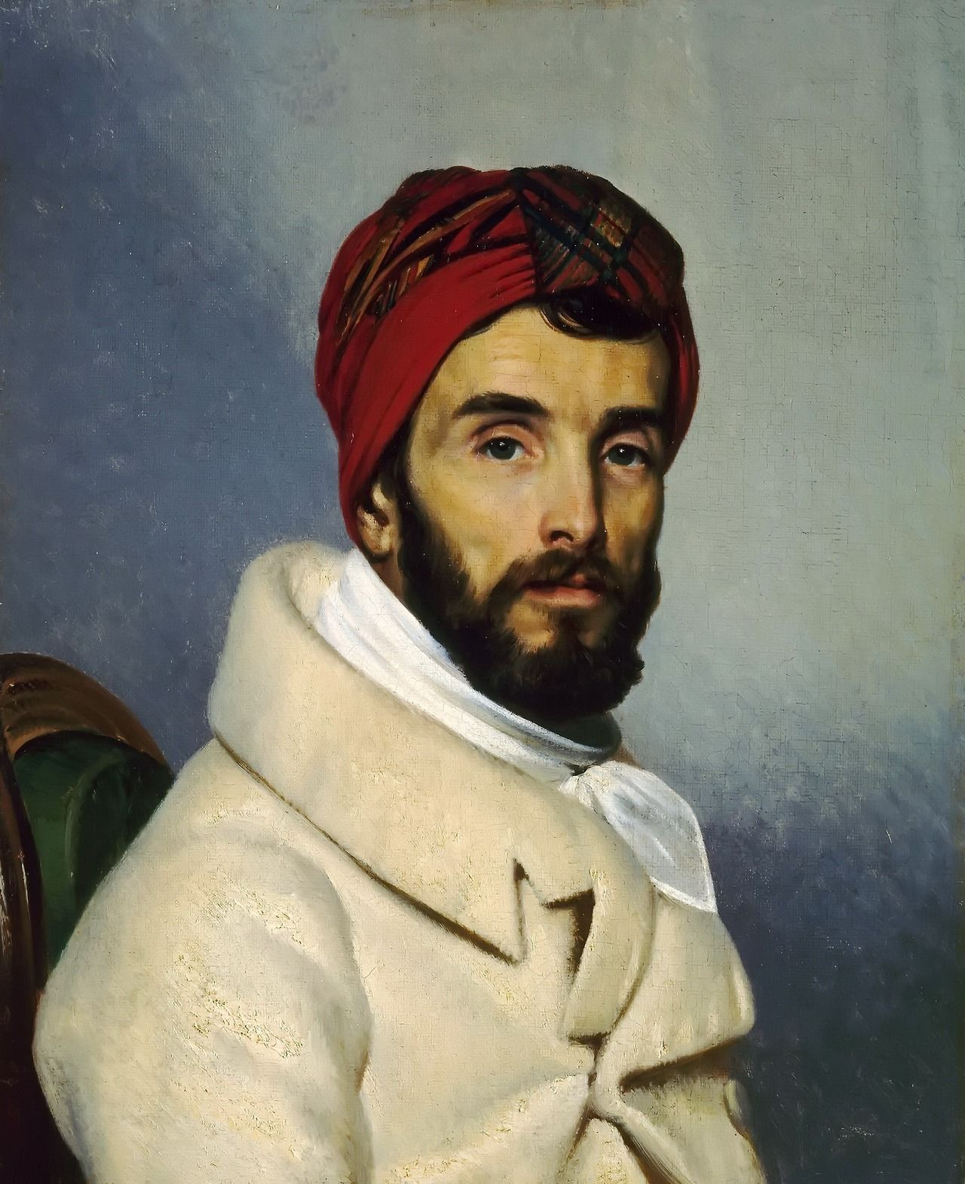
Родители будущего художника умерли рано, и Эжен первое время жил у сестры, пока она не попала в трудное финансовое положение. Тут перед Делакруа стала проблема, как жить дальше? Его выбором стала живопись. Он поступил в мастерскую Пьера Нарсисса Герена.

Slide 5
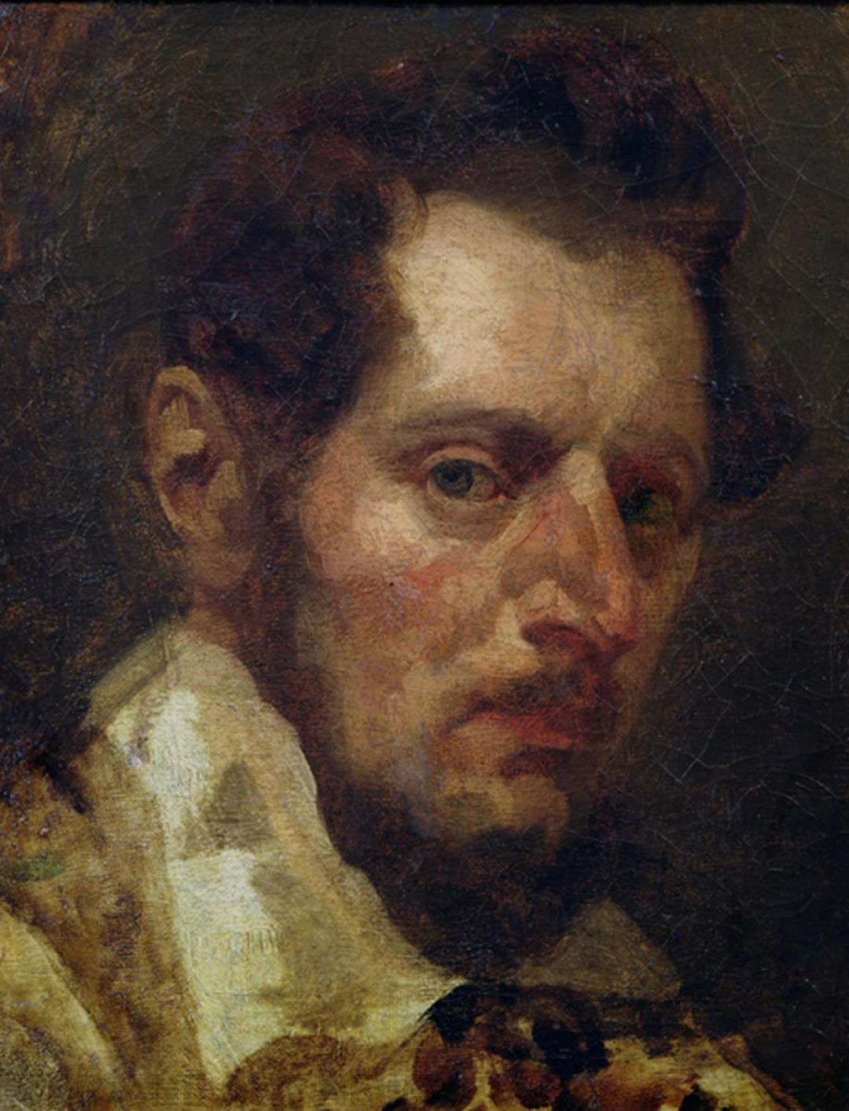
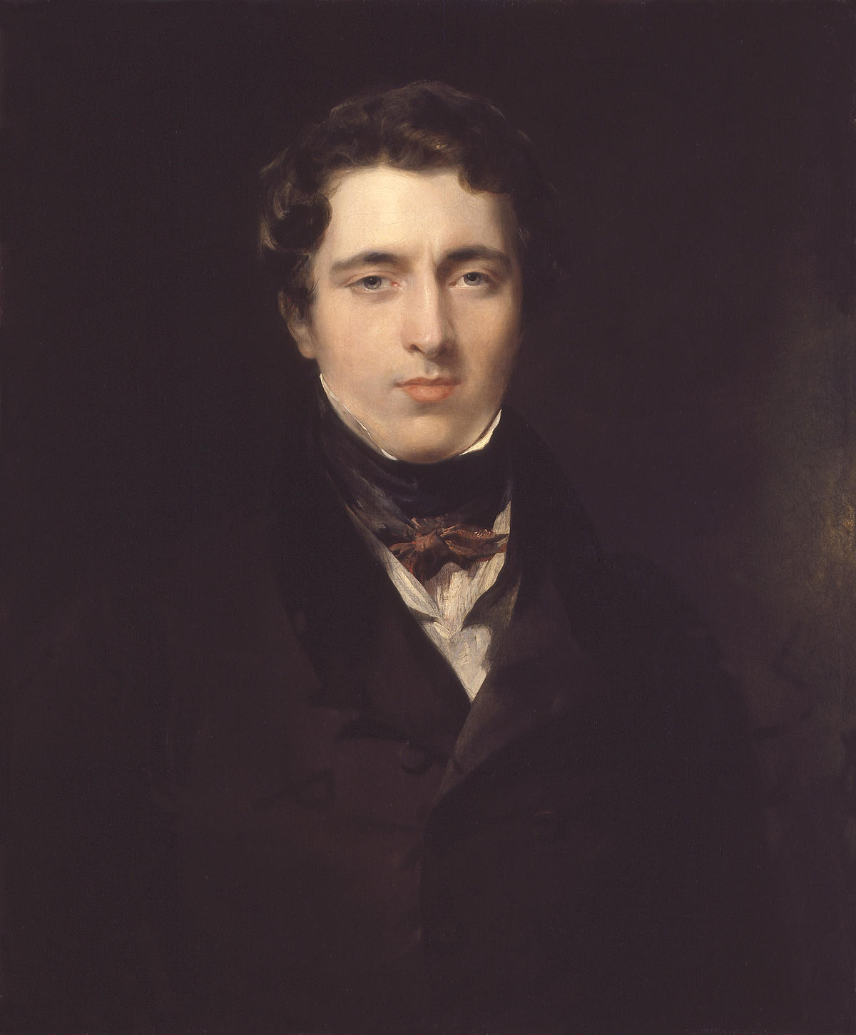
В 1816 году Делакруа поступил в школу изящных искусств, где преподавал Герен. Там он получил много знаний, но настоящими уроками для него стало посещение Лувра, в котором он познакомился с Теодором Жерико и Ричардом Бонингтоном – талантливыми молодыми живописцами.

Slide 6
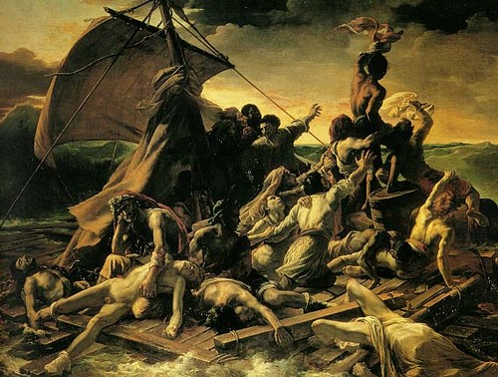
В 1818 году Делакруа позировал Теодору Жерико, когда тот рисовал картину «Плот Медузы». Это была необычайная картина, которая положила начало французскому романтизму, и этому событию свидетелем был Эжен Делакруа.

Slide 7
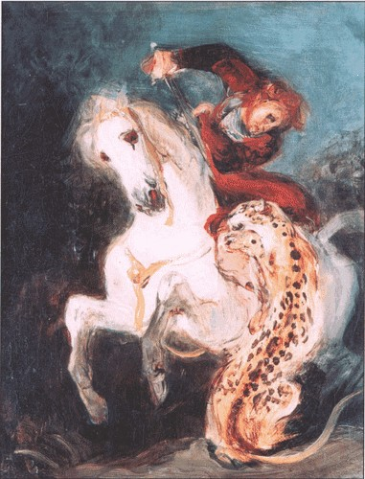
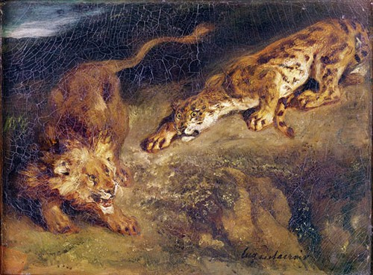
В 1832 году Делакруа с группой отправился в Марокко с дипломатической миссией. Это поездка сыграла огромную роль в изменении стиля рисования художника. Он увидел Африку,которую представлял себе совсем по другому. Сделав там огромное число набросков, они вылились в замечательные картины по приезду во Францию.
Пантера, нападающая на всадника
Тигр и лев

Slide 8
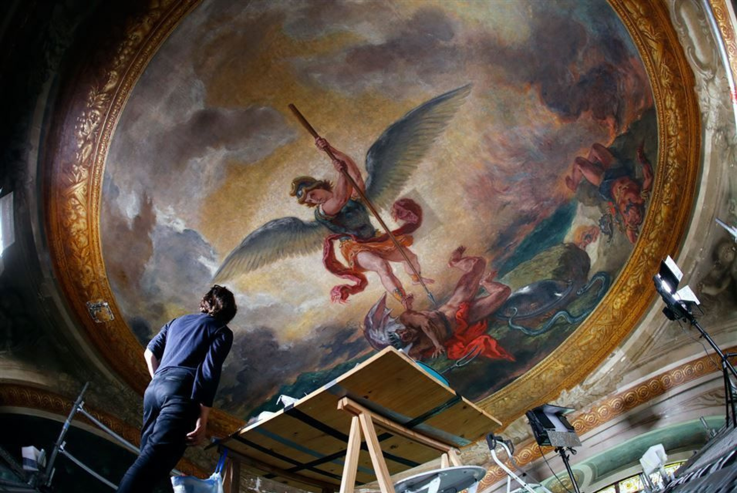
К этому времени Делакруа уже стал получать персональные заказы, в том числе и роспись потолков в Лувре. 12 лет он работал для церкви Сен-Сюльпис, расписывая фрески.

Slide 9
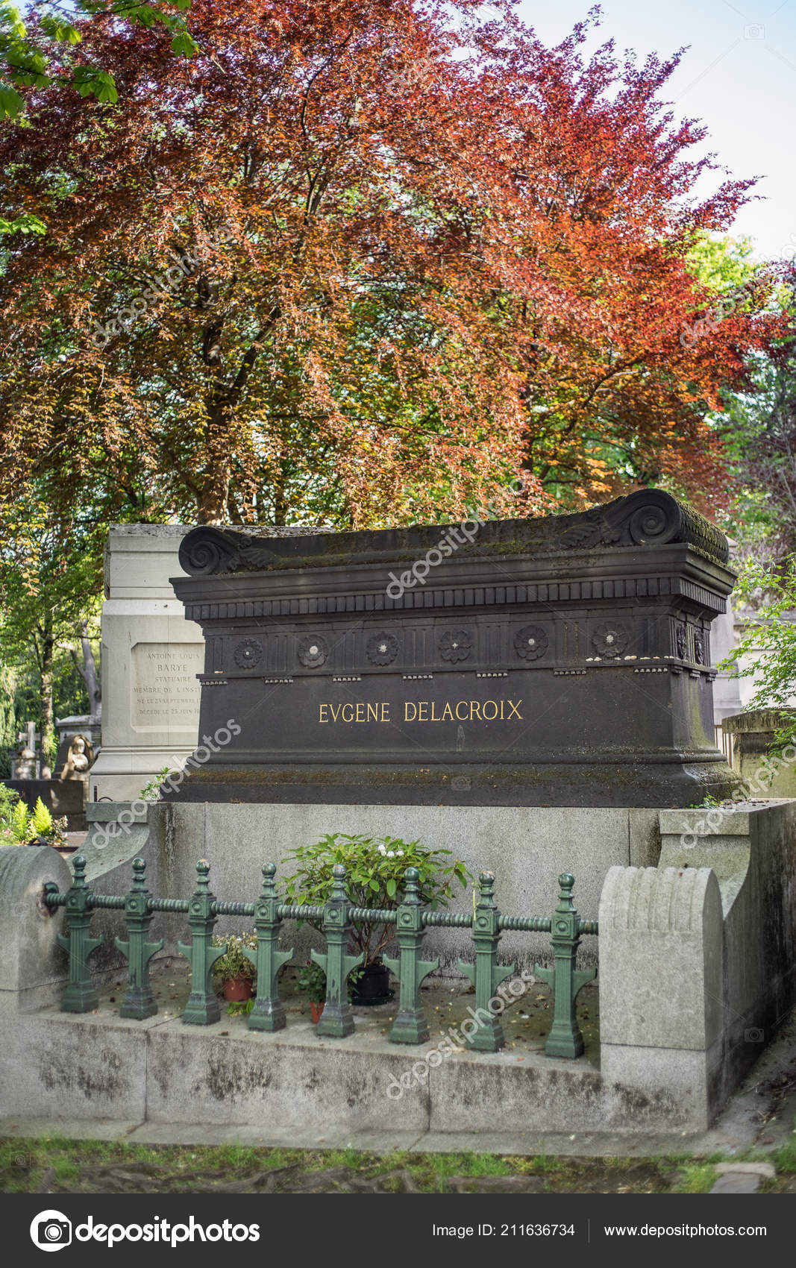
К 1835 году Эжен Делакруа серьезно заболел. Его болезнь была связано с горлом, которую не могли вылечить, и которая привела его к смерти. Умер он 13 августа 1863 года в Париже.

Slide 10
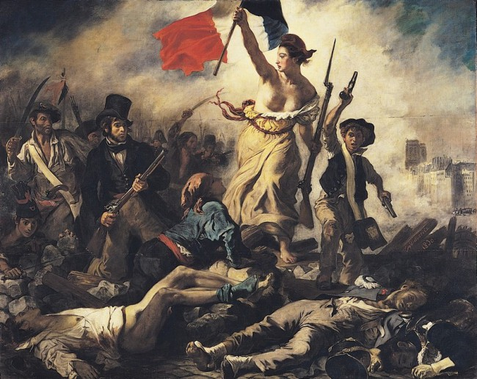
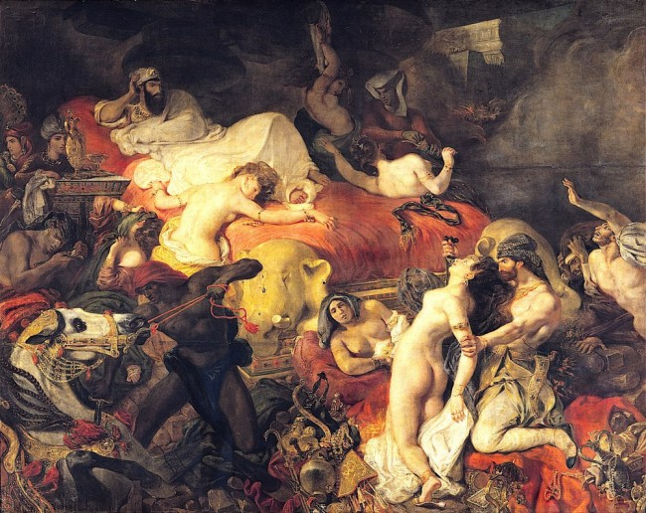
Картины Эжена Делакруа
Свобода на баррикадах, 1830
Смерть Сарданапала, 1827

Slide 11
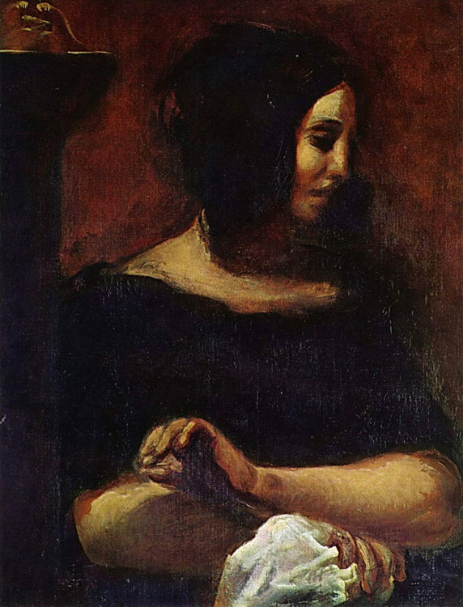
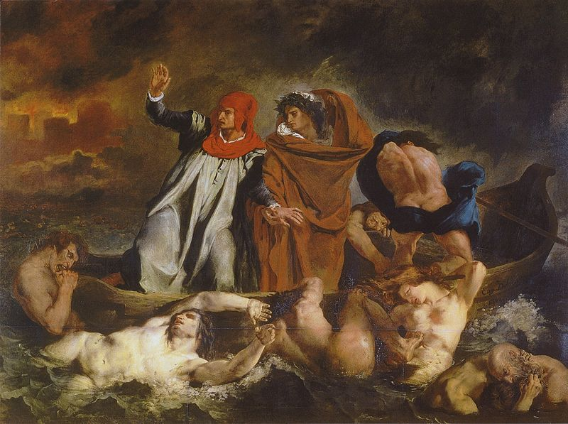
Картины Эжена Делакруа
Ладья Данте, 1822
Портрет Жорж Санд, 1938

Slide 12
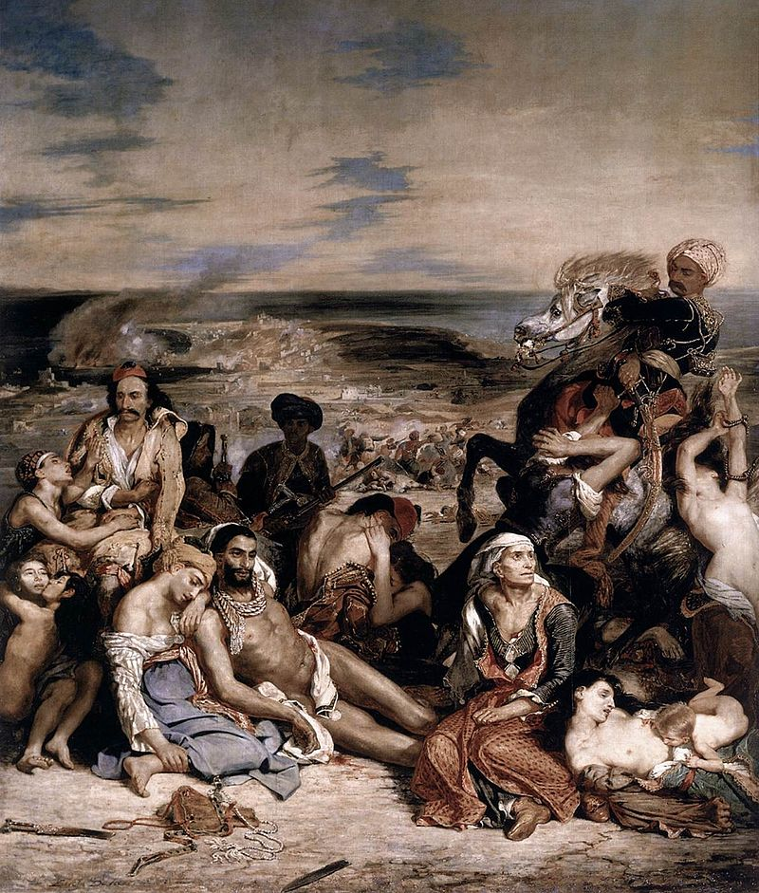
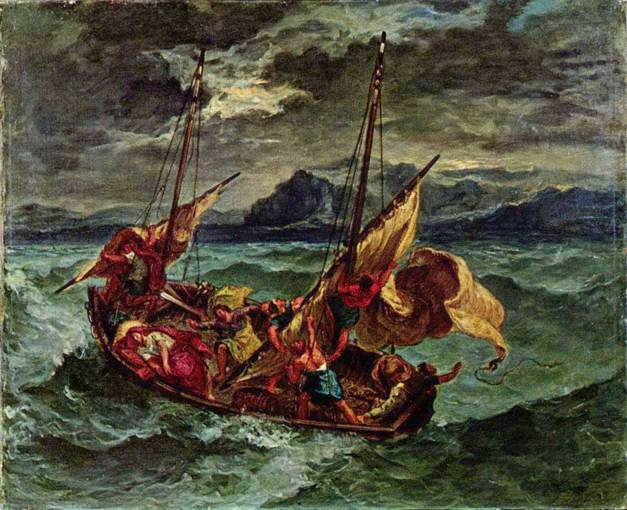
Картины Эжена Делакруа
«Резня на Хиосе», 1824
«Христос на Галилейском море»

Slide 13
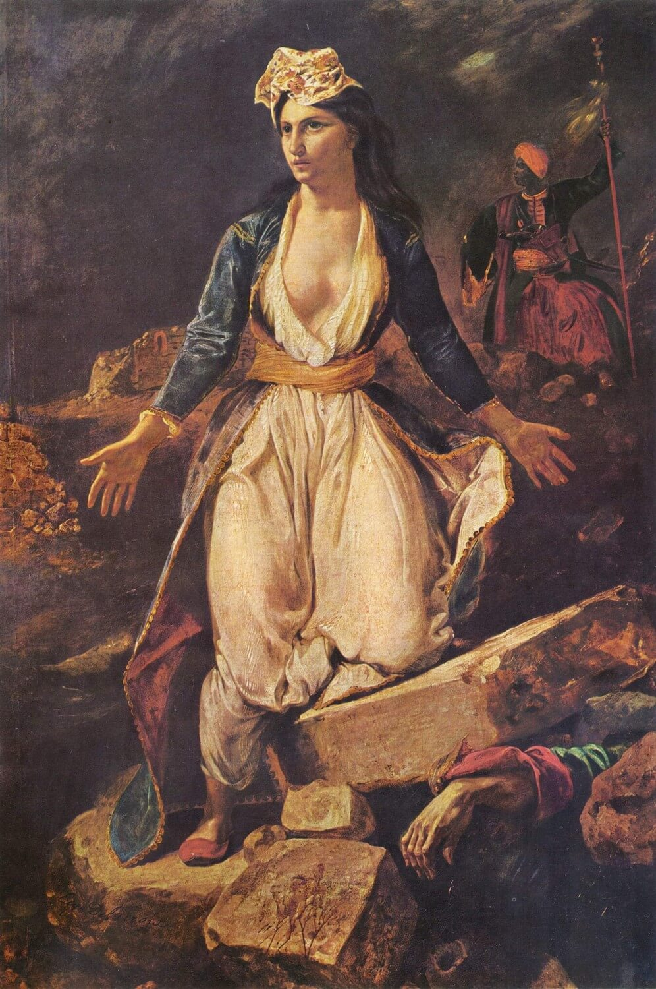
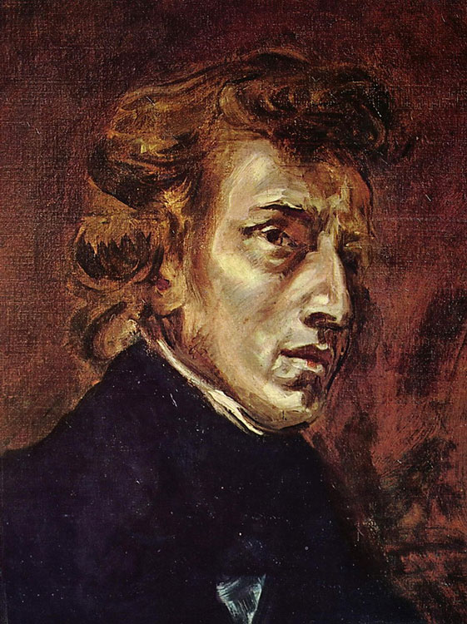
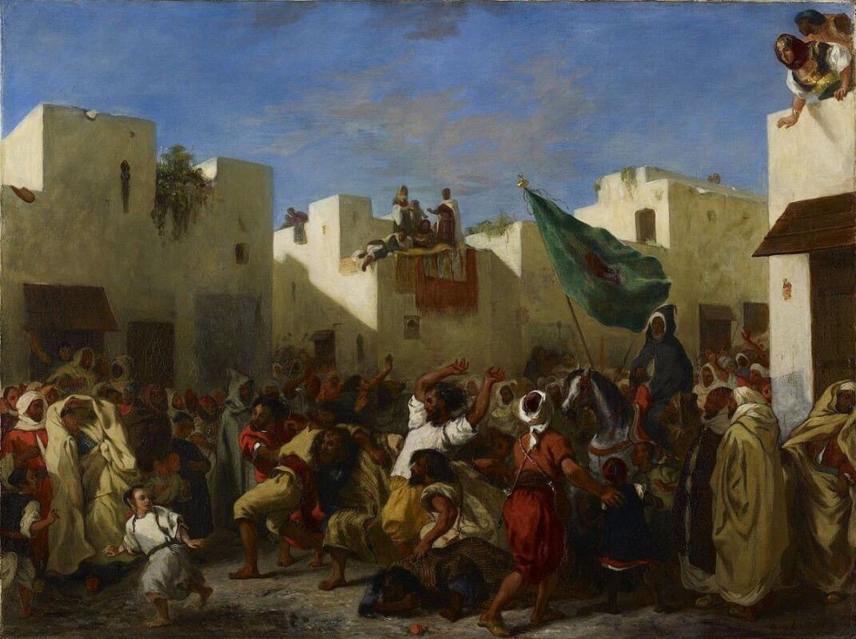
Картины Эжена Делакруа
«Греция на руинах
Миссолонги»
«Портрет Шопена»
«Фанатики Танжера»

